Slide 1
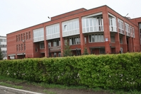
Управление Федерального казначейства
по Новосибирской области
Текущие вопросы представления участниками бюджетного процесса бюджетной (бухгалтерской) отчетности в подсистеме «Учет и отчетность» государственной интегрированной информационной системы управления общественными финансами «Электронный бюджет»
Н.А. Резникова,
начальник отдела финансового обеспечения

Slide 2
Управление Федерального казначейства по Новосибирской области
Охват субъектов отчетности
283
субъекта отчетности
372
комплекта отчетности
158 комплектов, по Инструкции, утвержденной приказом Минфина 33н
176 комплектов,
по Инструкции, утвержденной приказом Минфина 191н
38 комплектов, консолидированная отчетность

Slide 3
Управление Федерального казначейства по Новосибирской области
Своевременность представления отчетности
№ п/п | Причины несвоевременного представления отчетности в ГИИС "Электронный бюджет" | Предложения по предупреждению риска несвоевременного представления отчетности в ГИИС "Электронный бюджет“
1 | Длительная проверка главными распорядителями бюджетных средств отчетов подведомственных организаций и запрет на загрузку до окончания проверки | Обращение к главным распорядителям бюджетных средств с просьбой не устанавливать запрет на выгрузку отчетности подведомственными организациями до окончания ее проверки
2 | Сложности при загрузке форм (технические причины и (или) выгрузка не в тех форматах из своего ППО) | Более тесное взаимодействие бухгалтерских служб и специалистов информационных систем субъектов отчетности
3 | Отсутствие времени для загрузки отчетности (со слов представителей субъектов отчетности) | Заблаговременное оповещение кураторами ТОФК субъектов отчетности о регламентированных сроках загрузки отчетности

Slide 4
Управление Федерального казначейства по
Новосибирской области
Полнота отчетности
Состав информации
 | За 1 полугодие 2017 года (на 14.07.2017)
1 - все формы отчетности представлены | 94%
2 - не все формы отчетности представлены | 6%
Представление Пояснительной записки
 | За 1 полугодие 2017 года (на 14.07.2017)
Пояснительная записка представлена в соответствии с требованиями | 88%
Пояснительная записка представлена не в полном объеме | 12%
Пояснительная записка не представлена | -

Slide 5
Управление Федерального казначейства по Новосибирской области
Качество отчетности
В ряде отчетов по требованию вышестоящей организации вводятся укрупненные или, наоборот детализированные коды бюджетной классификации, что противоречит требованиям Инструкции о порядке составления и представления годовой, квартальной и месячной отчетности об исполнении бюджетов бюджетной системы Российской Федерации, утвержденной приказом Министерства финансов Российской Федерации и писем.
Например:
Согласно письму Минфина Российской Федерации N 02-07-07/15237 и Федерального казначейства
N 07-04-05/02-178 от 17 марта 2016 года п.2.1 «Информация в Сведениях ф. 0503164 по разделу 2 "Расходы бюджета" отражаются показатели, по которым по состоянию на 1 апреля, 1 июля, 1 октября исполнение составило соответственно менее 20%, 45%, 70% от утвержденных годовых назначений. Показатели в разделе отражаются в разрезе кодов главного распорядителя средств федерального бюджета, разделов, подразделов, программной (непрограммной) статьи целевой статьи расходов.»
Если за I полугодие исполнение составило более 45%, то расшифровку по показателям производить не нужно. Если же показатели в форме необходимо представить, то отражают только 12 знаков, остальные – нули
Структура кода классификации расходов бюджетов
Код главного распорядителя бюджетных средств |  |  | Код раздела |  | Код подраздела |  | Код целевой статьи |  |  |  |  |  |  |  |  |  | Код вида расходов
 |  |  |  |  |  |  | Программная (непрограммная) статья |  |  |  |  | Направление расходов |  |  |  |  | группа | подгруппа | элемент
1 | 2 | 3 | 4 | 5 | 6 | 7 | 8 | 9 | 10 | 11 | 12 | 13 | 14 | 15 | 16 | 17 | 18 | 19 | 20

Slide 6
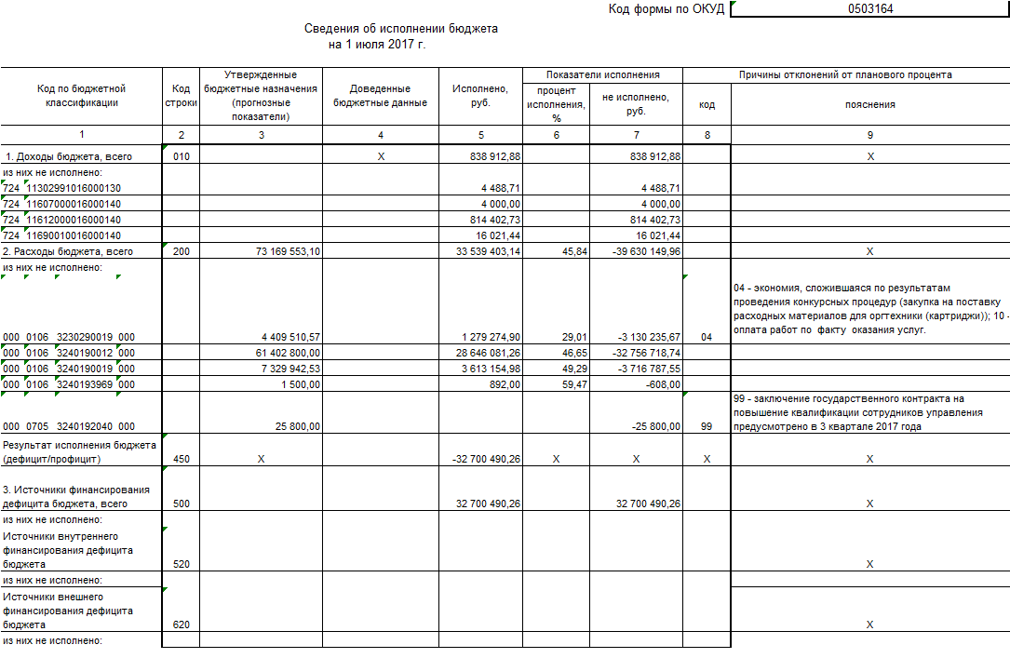
Управление Федерального казначейства по Новосибирской области
Качество отчетности

Slide 7
Управление Федерального казначейства по Новосибирской области
Качество отчетности
Сведения об исполнении бюджета
на 1 июля 2017 г.
ф. 0503164
Протокол форматно-логического контроля
09 109070524

Slide 8
Управление Федерального казначейства по Новосибирской области
Качество отчетности
ф. 0503125

Slide 9
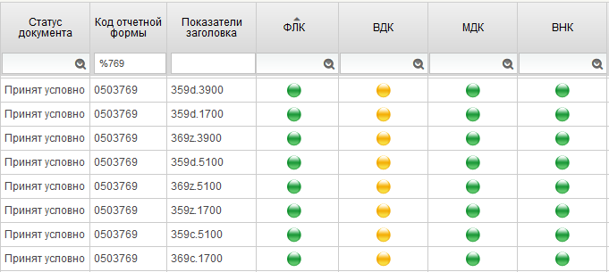
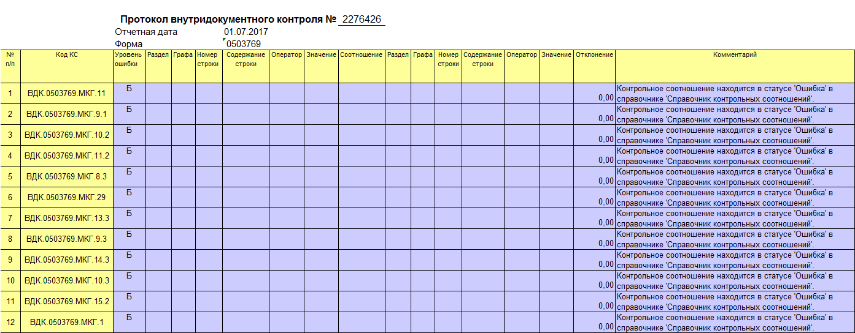
Управление Федерального казначейства по Новосибирской области
Качество отчетности

Slide 10
Управление Федерального казначейства по Новосибирской области
Результаты анкетирования
1. Оцените (по пятибалльной системе от 1 до 5) помощь сотрудников УФК
при представлении отчетности в подсистеме «Учет и отчетность» ГИИС «Электронный бюджет»
4,23
2. С какими сложностями Вам пришлось столкнуться при работе в подсистеме «Учет и отчетность» ГИИС «Электронный бюджет» (актуальные на сегодняшний момент)?
медленная работа, подвисание программы;
некорректная загрузка отчетных форм, сложности при загрузке txt.файлов;
некорректные контрольные соотношения;
ошибки при подписании отчетных форм;
неудобная система входа в программу, возникновение ошибок при входе в программу;
часто сервер недоступен;
не заполнялись поля ИНН, ОКПО, ОКТМО, наименование контрагента.
3. Ваши предложения по улучшению работы в подсистеме «Учет и отчетность» ГИИС «Электронный бюджет»?
ускорить решение технических проблем;
упростить систему загрузки файлов;
увеличить скорость загрузки страниц сервиса;
упростить порядок подписания форм;
отработать контрольные соотношения;
информировать об обновлениях системы, об изменении технических требований для работы с системой;
разработка единой бухгалтерской программы с автоматическим созданием отчетов + пояснительная записка в расширенном виде;
результаты мониторинга размещать в «личном кабинете».

Slide 11
Управление Федерального казначейства по Новосибирской области
Результаты анкетирования
4. Ваши предложения и пожелания для улучшения взаимодействия с сотрудниками УФК:
все устраивает;
спасибо за вежливое и корректное отношение, за помощь при работе в подсистеме;
сложно дозвониться до куратора;
связь в режиме онлайн;
обязательное обучение по графику
5. Какие методологические вопросы по составлению к представлению бухгалтерской отчетности Вам хотелось бы обсудить на следующем совещании (укажите при желании формы отчетности и проблемы при составлении)?
пояснительная записка, разделы и загрузка в ЭБ;
заполнение ф.0503738;
ф.0503769 по кредиторской задолженности по гос.заданию;
заполнение ф.0503128 и ее увязка с ф.0503129 ТОФК;
ф. 0503193, дебиторская задолженность по субсидиям;
методика исправления ошибок в отчетных формах;
учет денежных обязательств (зарплата, командировки, пособия), основания постановки на учет.

Slide 12
Управление Федерального казначейства
по Новосибирской области
СПАСИБО ЗА ВНИМАНИЕ !

